Slide 1
클라우드 네이티브 전환 : 공연예술통합전산망(Kopis)
.
1.0
2026년 11월 15일
Notes:
지금부터 vtw 컨소시엄의 제안발표를 시작하겠습니다.

Slide 2
목차
목차
1
클라우드 네이티브
3p
2
배포 방법
7p
3
Nexus & 공통 모듈 배포 방법
8p
4
[참고]Backend 공통 모듈 & 프로젝트 구조

Slide 3
1.1 클라우드 네이티브 환경 비교
1. 클라우드 네이티브
기존 레거시 환경
클라우드 네이티브 환경
ㄴㄴ
ㄴㄴ
물리 서버 + 단일 어플리케이션
클라우드 서버 +
주제 영역별 서비스 어플리케이션(MSA 구성)

Slide 4
1.2 클라우드 네이티브 특징
1. 클라우드 네이티브
클라우드 환경 서버
MSA
DevOps & CI/CD 기반 배포
API 중심 통신

Slide 5
1.3 클라우드 네이티브 장점
1. 클라우드 네이티브
클라우드 환경 서버
MSA
클라우드 환경 => Auto Scaling
MSA, API => 장애 분산
DevOps & CI/CD 기반 배포 => 배포 장애 발생 시, 빠른 복구 가능
클라우드 환경, MSA => 서비스별 배포 가능
DevOps & CI/CD
기반 배포
API 중심 통신

Slide 6
1.4 클라우드 네이티브 단점
1. 클라우드 네이티브
레거시에 비해 환경 구축이 복잡함.
기존 업무를 분석하여 MSA로 분리해야 하기 떄문에 시간이 많이 들고 경우에 따라 업무 프로세스를 수정해야할 수 있음.
업무 프로세스가 간단한 경우 MSA로 분리하기 어려움.
간단하거나 규모가 크지 않은 시스템은 클라우드 네이티브 환경에 적합하지 않을 수 있음.

Slide 7
1.5 클라우드 네이티브 전환 추이
1. 클라우드 네이티브
공공기관 시스템
규모가 크고 업무가 프로세스가 복잡한 시스템이 많음.
시기에 따라 사용자가 급증하는 서비스 존재.
장애 발생 시, 빠른 복구가 필요
클라우드 네이티브 환경에 적합
클라우드 네이티브 전환 확대
https://www.samsungsds.com/us/blog/digital-government-innovation.html?utm_source=chatgpt.com

Slide 8
2. 클라우드 네이티브 전환
공연예술통합전산망 프로세스

Slide 9
2. 클라우드 네이티브 전환
MSA로 분리된 공연예술통합전산망 프로세스

Slide 10
1. 프로젝트 정보
1.1 프로젝트 정보
시스템 | 프로젝트명 | 시스템 | 설명 | Git 주소 (VPN 접속 후, 접근 가능)
프론트엔드 | PTP | 포털 | 공연예술통합전산망(KOPIS) 포털 | 바로가기
 | IMS | 통합관리시스템 | 공연예술통합전산망(KOPIS) 통합관리시스템 | 바로가기
백엔드 | PCO | 포털 | 포털 공통(메인, 공연소식, 고객센터 등) | 바로가기
 | PRS | 포털 | DB 검색, 공연통계, 예매통계 등 | 바로가기
 | MYS | 포털 | MY 통계 | 바로가기
 | OZ80 | 포털 | 포털에서 보고서 처리를 하기 위한 OZ 서버 | 바로가기
 | SCO | 통합관리시스템 | 통합관리시스템 공통(로그인, 게시판 관리, 슈퍼관리자 관리 등) | 바로가기
 | DQM | 통합관리시스템 | DB 관리, 데이터 관제 등 | 바로가기
 | DRM | 통합관리시스템 | 통계관리, 입력매핑관리 등 | 바로가기
 | DCM | 통합관리시스템 | 연계 데이터 처리 | 바로가기
 | Gateway | 공통모듈 | 로컬 환경에서 api 요청에 대한 분기 처리를 하기 위한 Spring Gateway | 바로가기
 | common | 공통모듈 | 백엔드 MSA에서 공통적으로 사용하는 모듈 | 바로가기

Slide 11
1. 프로젝트 정보
1.2 환경별 DB 정보(VPN 접속 후, 접근 가능)
환경 | DB 종류 | 설명 | Host | Port | Database | Username | Password
개발 | PostgreSQL | 개발환경 시스템 내부 데이터 관리용 DB | 10.12.0.83 | 5432 | Kopis | kopisuser | new1234!
 | PostgreSQL | 개발환경 시스템 외부 연계 데이터 관리용 DB | 10.12.0.6 | 5432 | oasis | oasis | new1234!
 | Redis | 개발환경 시스템 캐시 DB | 10.11.0.94 | 6379 | redis
운영 | PostgreSQL | 운영환경 시스템 내부 데이터 관리용 DB | 172.17.0.251 | 5432 | kopis | kopisuser | new1234!
 | PostgreSQL | 운영환경 시스템 외부 연계 데이터 관리용 DB | 172.17.0.250 | 5432 | oasis | oasis | new1234!
 | Redis | 운영환경 시스템 캐시 DB | 172.16.0.120 | 6379 | redis
1.3 운영환경 Kafka 접속정보
종류 | 설명 | Host | Port
Kafka | 운영환경 연계 데이터 처리를 위한 이벤트 스트리밍 플랫폼 | 172.16.0.96 | 9092

Slide 12
1. 프로젝트 정보
1.4 환경별 시스템 접근 정보
시스템 | URL | 접근 시, VPN 접속 필요 여부
AS-IS(기존시스템) 포털 | https://210.108.46.142/por/main/main.do | N
AS-IS(기존시스템) 통합관리시스템 | https://210.108.46.142/uat/uia/egovLoginUsr.do | N
로컬(Local) 환경 포털 | http://localhost:6175/por/main/main.do | Y
로컬(Local) 환경 통합관리시스템 | http://localhost:6174/uat/uia/egovLoginUsr.do | Y
개발(Dev) 환경 포털 | http://10.10.0.110:6175/por/main/main.do | Y
개발(Dev) 환경 통합관리시스템 | http://10.10.0.111:6174/uat/uia/egovLoginUsr.do | Y
운영(Prod) 환경 포털 | http://192.168.2.110:5175/por/main/main.do https://kopis.or.kr/por/main/main.do | N
운영(Prod) 환경 통합관리시스템 | http://192.168.2.111:5174/uat/uia/egovLoginUsr.do https://admin.kopis.or.kr/uat/uia/egovLoginUsr.do | N

Slide 13
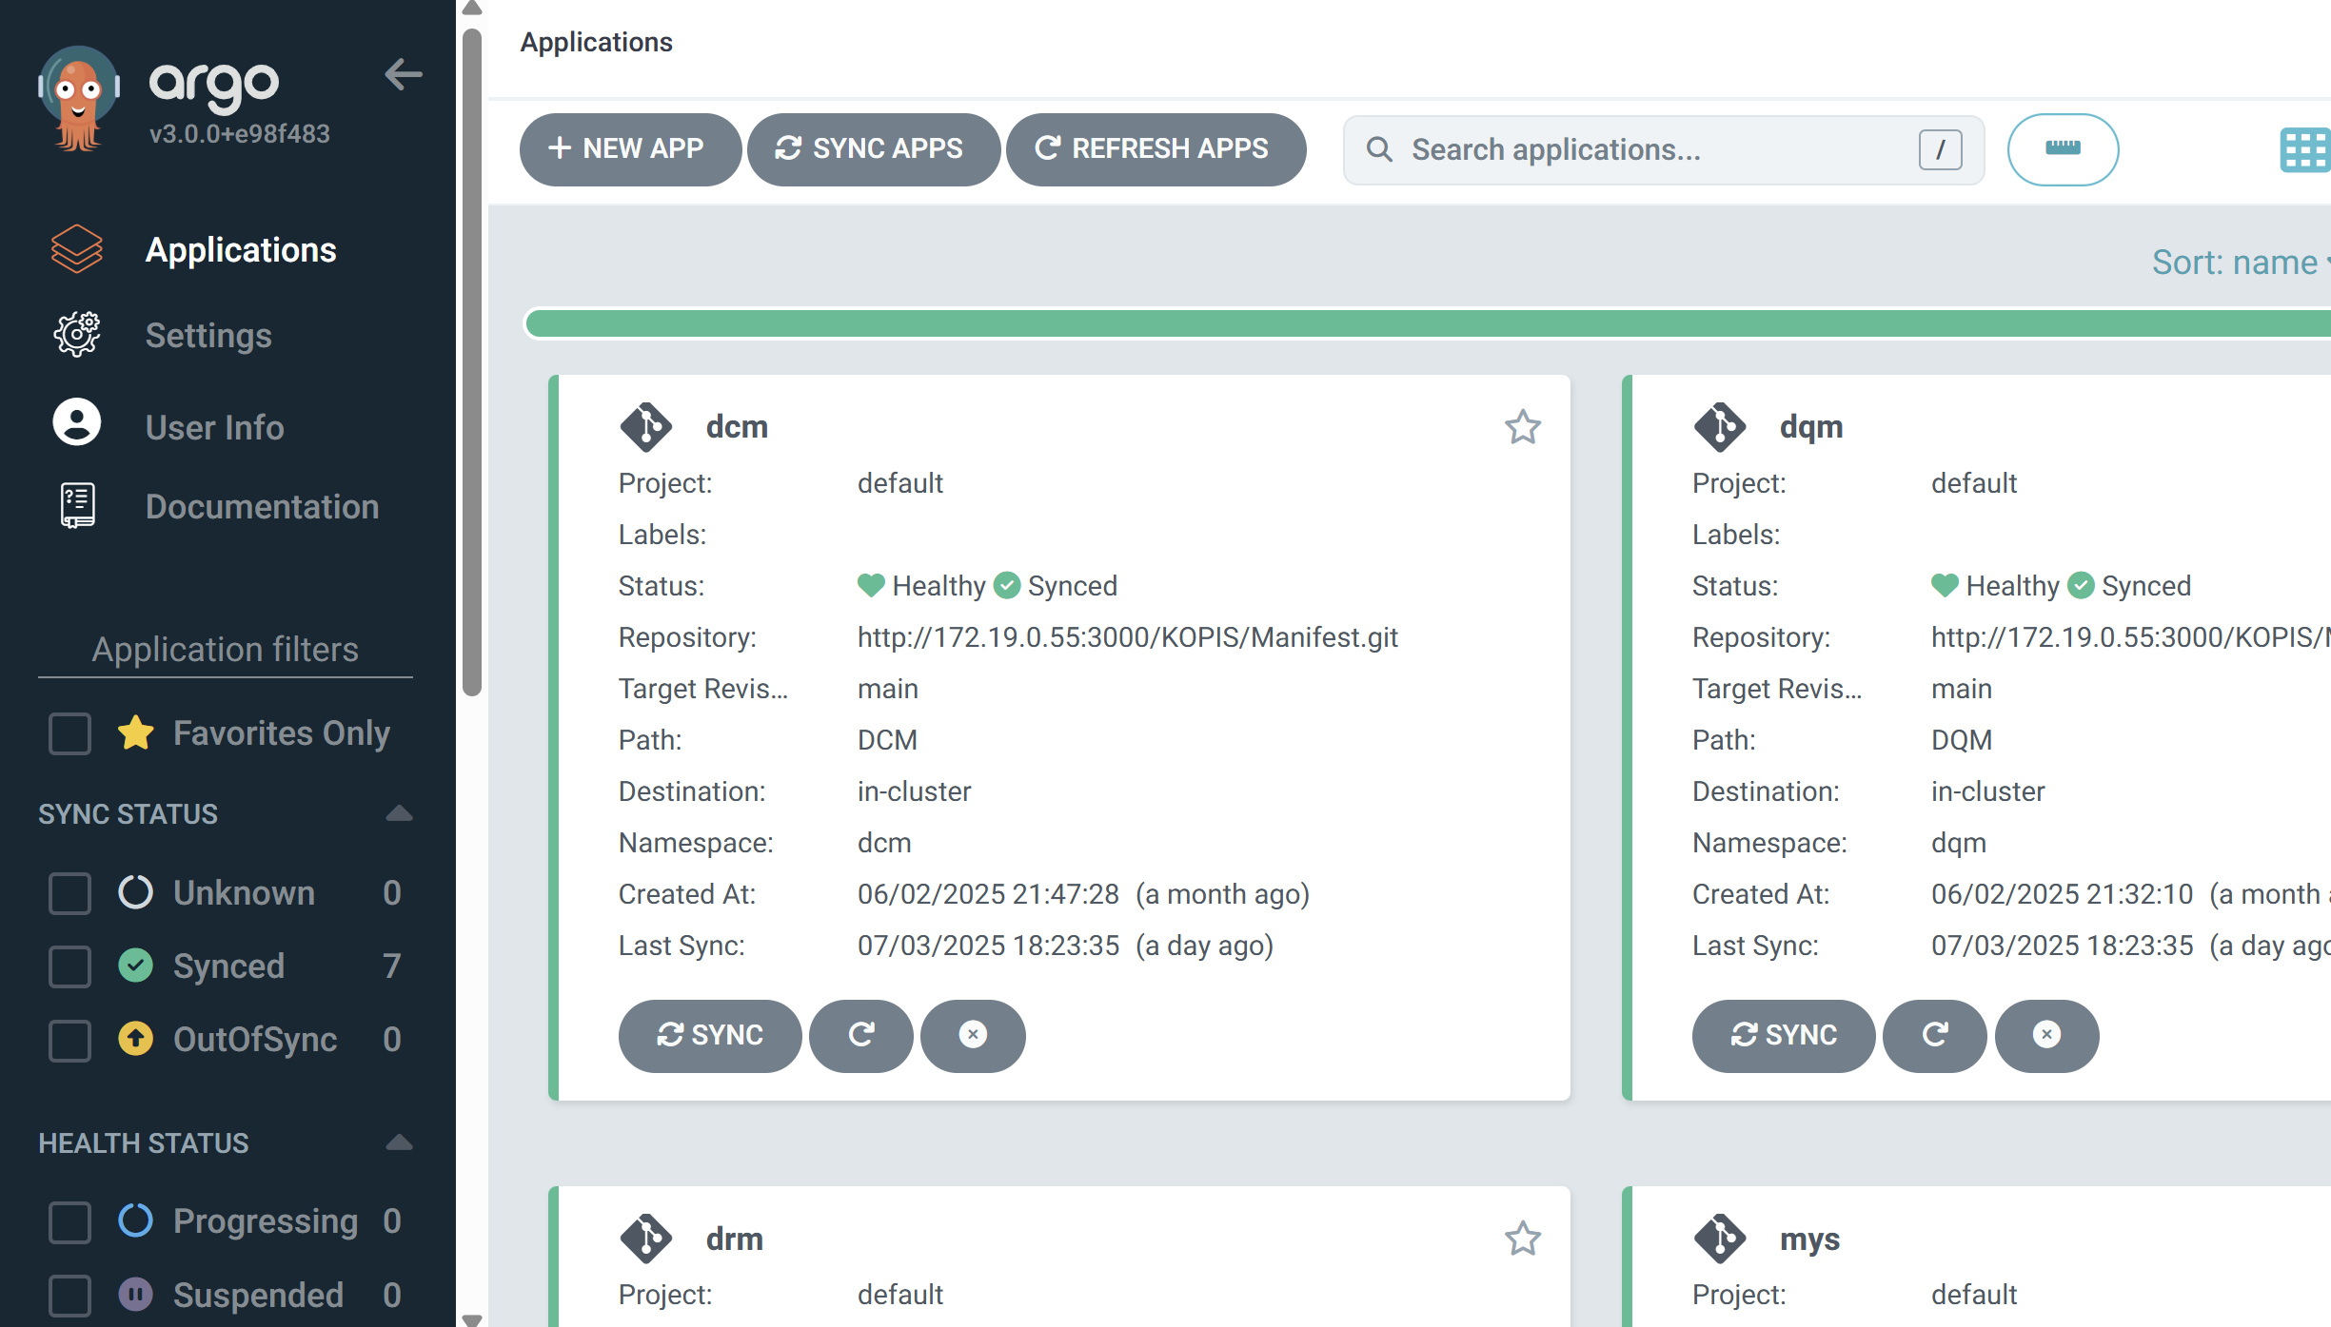
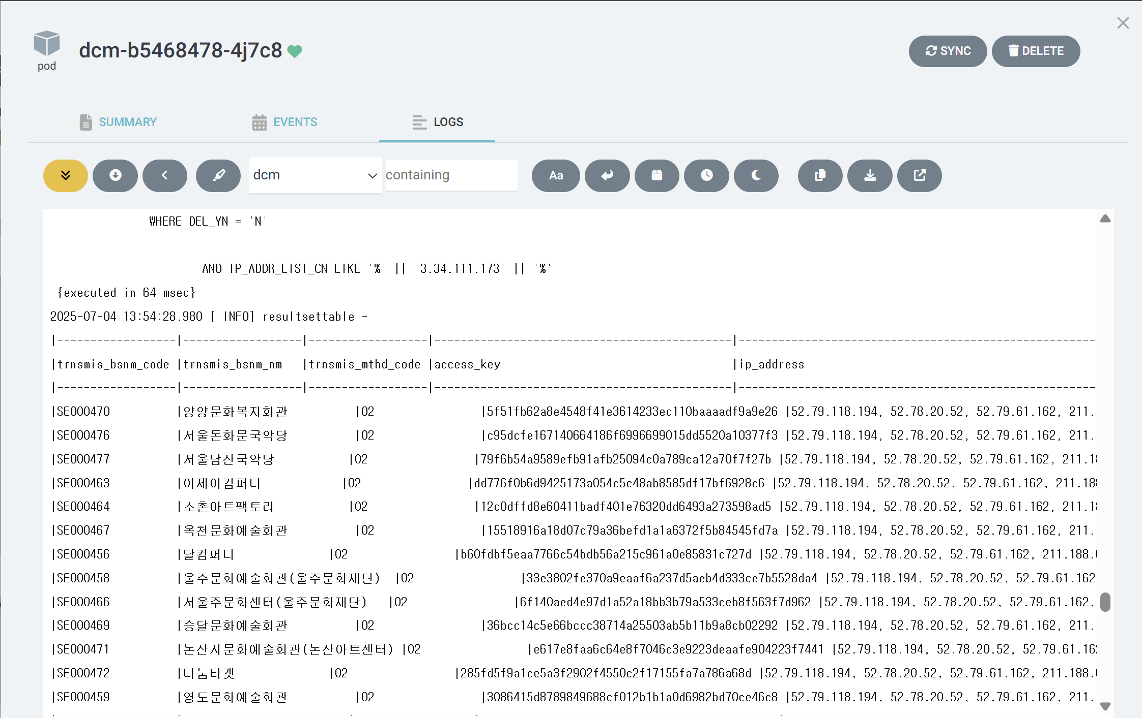

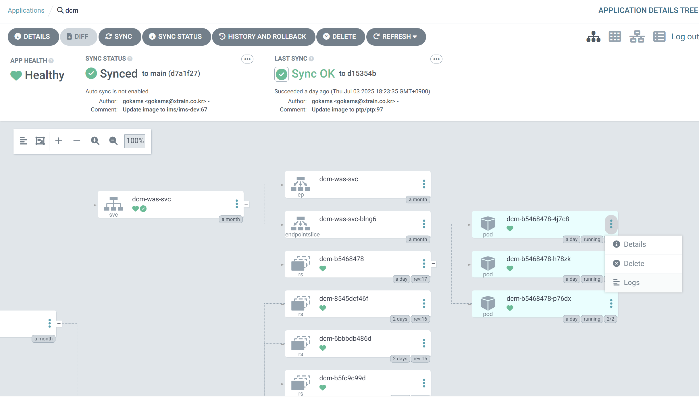
1. 프로젝트 정보
1.4 환경별 시스템 로그 조회 방법
① 아래 경로에 있는 파일에 아래 내용을 추가한다.
(관리자 권한으로 실행)
- 경로 :
- 내용 :
③ 로그인 후, 아래와 같이 수행한다.
C:\Windows\System32\drivers\etc\hosts
#[개발-프론트엔드(Log)]dev-dmz
10.10.0.21 argocd.kopis.or.kr
#[개발-백엔드(Log)]dev-int
10.11.0.21 argocd.gokams.com
#[운영-프론트엔드(Log)]prod-dmz
192.168.2.31 dmz-argocd.kopis.or.kr
#[운영-백엔드(Log)]prod-int
172.16.0.31 int-argocd.kopis.or.kr
1. 조회할 프로젝트를 선택한다.
3. 로그 확인
(콘솔에 기록된 로그 이전 로그 필요 시, 인프라팀에 요청)
② 조회를 원하는 시스템의 경로에 접근하여 로그인 한다.
ID : admin / PW : 추후 전달 예정
시스템 | URL | 접근 시, VPN 접속 필요 여부
개발(Dev) 환경 포털 | http://argocd.kopis.or.kr | Y
개발(Dev) 환경 통합관리시스템 | http://argocd.gokams.com | Y
운영(Prod) 환경 포털 | http://dmz-argocd.kopis.or.kr | Y
운영(Prod) 환경 통합관리시스템 | http://int-argocd.kopis.or.kr | Y
2. 맨 왼쪽 pod 박스에서 … 버튼 클릭 > Logs 클릭
※다른 버튼 클릭 시, 시스템 동작 오류 발생하므로 주의

Slide 14
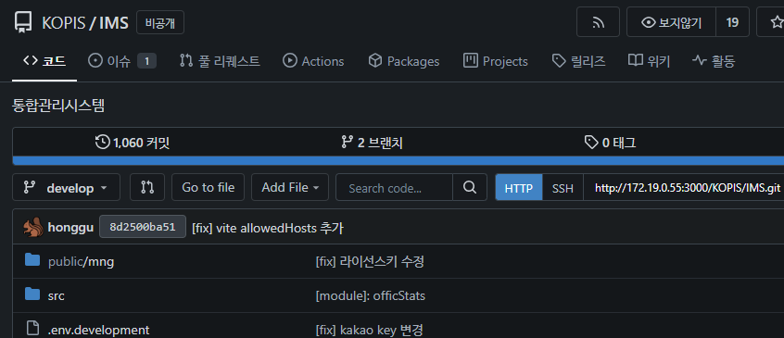
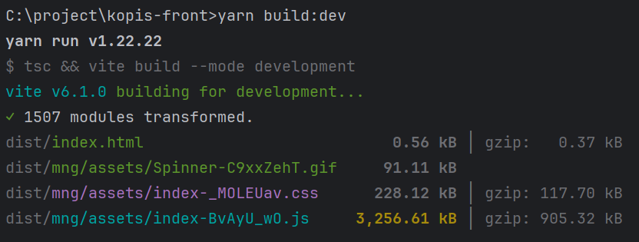
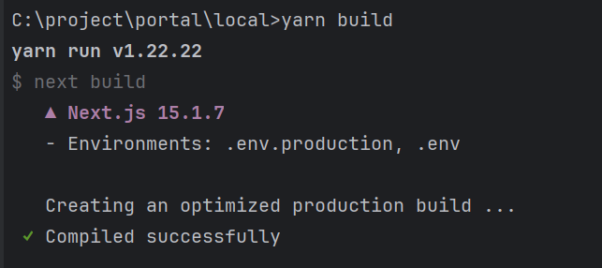
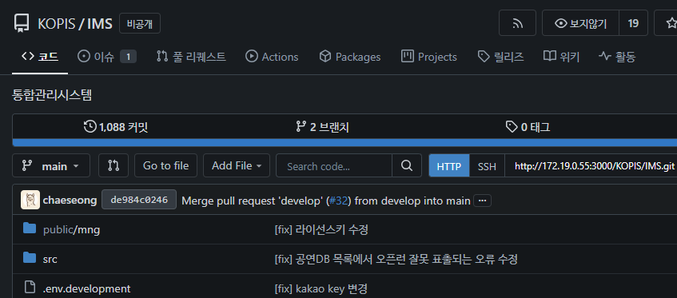
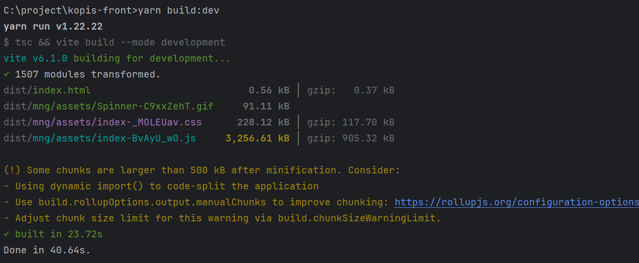
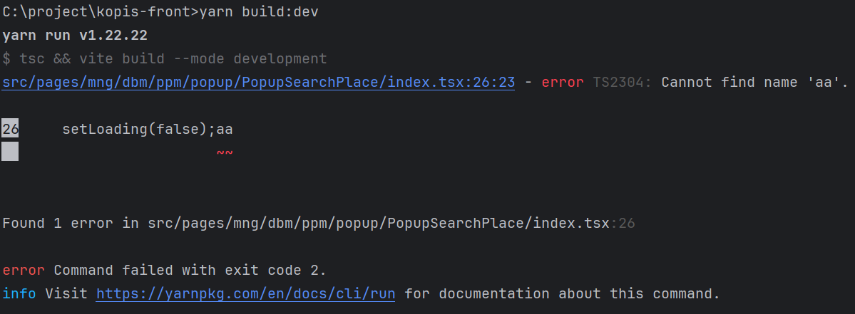
2. 배포 방법
<배포 방법>
※ 프론트엔드 Git Commit & Push 시, 주의점
1. 배포 환경에 맞춰 git에 Commit & Push 한다
Build 명령어를 실행하여, Build 오류가 없는 상태로 commit 한다
=> Build 오류가 발생하는 경우, 배포 불가능.
- 개발 : Develop branch
- 운영 : Main branch
- IMS : yarn build:dev
- PTP : yarn build
<IMS 빌드 예시>
<PTP 빌드 예시>
2. 인프라팀에 배포를 요청한다.
※운영 환경 배포 시, 강유정 주임님 승인 필요
<빌드 성공 예시>
<빌드 오류 예시>

Slide 15
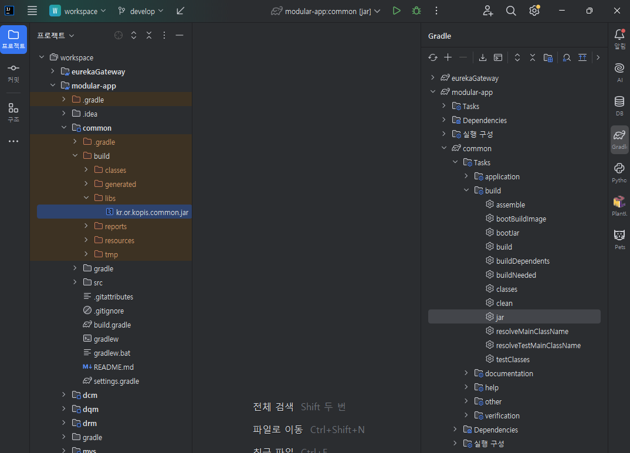
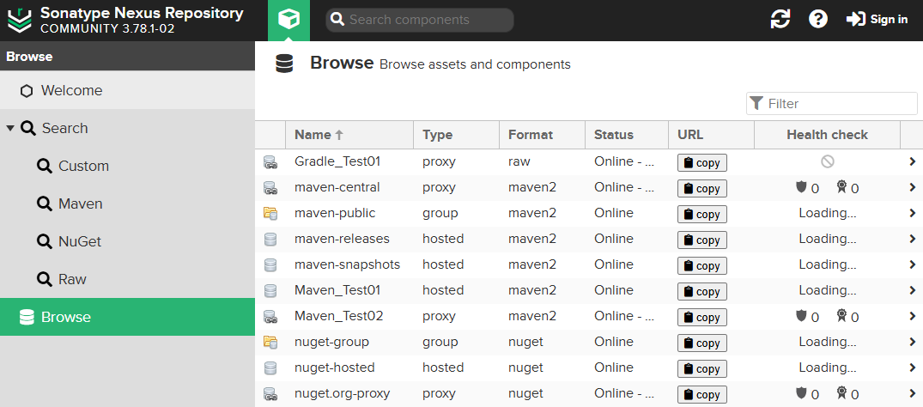
3. Nexus & 공통 모듈 배포 방법
3.1 Nexus(Nexus Repository Manager)
3.3 공통 모듈 배포 방법
KOPIS 내에서 사용하는 jar 중,
Maven Repository나 전자정부 프레임워크 저장소에서 가져올 수 없는 상용 라이브러리 등을 관리하기 위한 저장소
ex) common.jar, cs-secucert-java 등
① common 프로젝트에서 gradle build를 통해 common.jar 파일을 만든다.
3.2 접근 정보
URL : http://172.19.0.55:8081/
ID : admin
PW : dPrud12#$
저장소명 : maven-releases

Slide 16
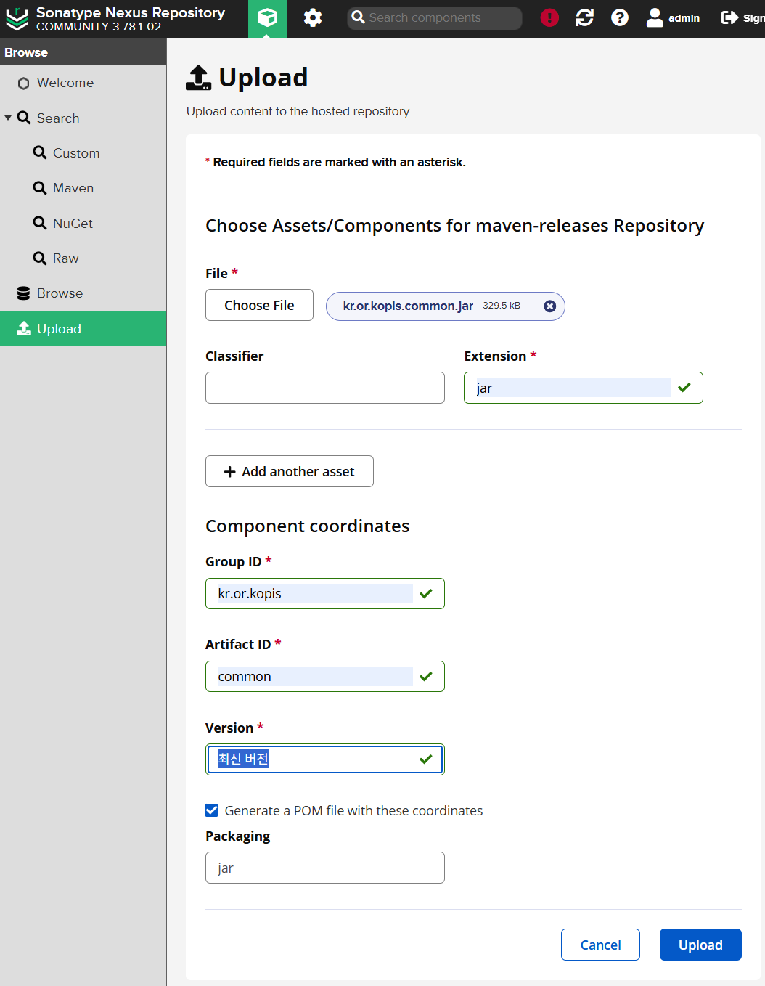
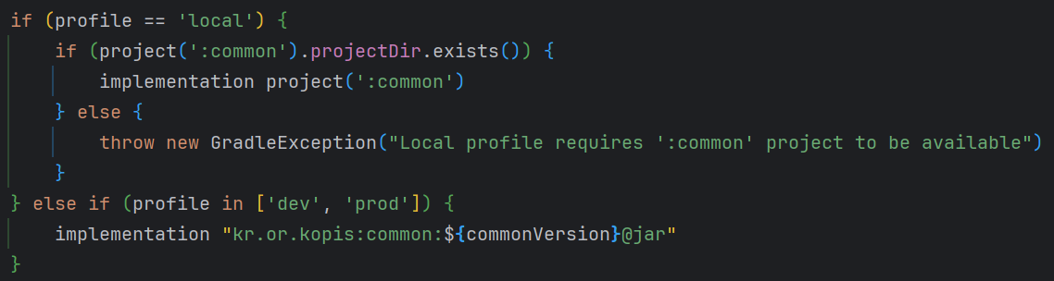
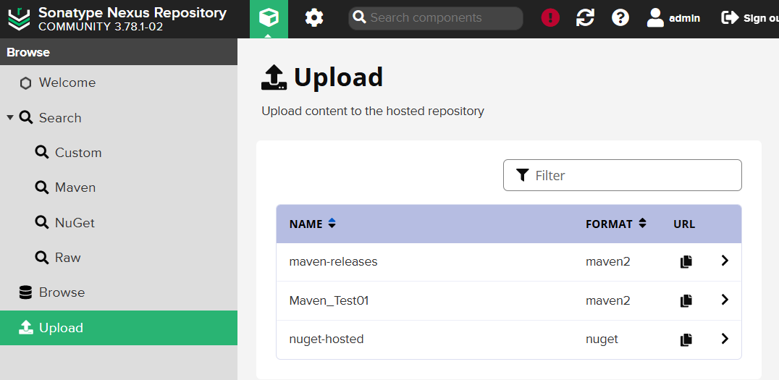

3. Nexus & 공통 모듈 배포 방법
3.3 공통 모듈 배포 방법
② Nexus에 접근하여 로그인한다.
④ jar 파일과 필요한 정보들을입력 후,
Upload 한다.
⑤ 개발/운영 환경 MSA 배포 시, 가장 최근
등록된 common.jar가 적용된다.
③ ‘Upload > maven-releases’ 선택한다.
- DQM의 build.gradle 중 일부 -

Slide 17
[참고]Backend 공통 모듈 & 프로젝트 구조
Backend 공통 모듈
프로젝트 구조

Slide 18
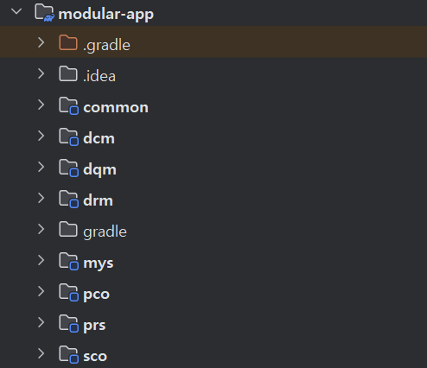
공통모듈 종류와 적용방법
Ⅰ
Backend 공통 모듈
<공통 모듈>
<모듈 적용 방법>
①
②
- DQM의 build.gradle 중 일부 -
① Local 환경
소스 상에 있는 common project 적용
common
: MSA 공통 환경 설정 모듈 [gitTea 주소]
② Dev, Prod환경
- Nexus Repository 상에 있는 최신 common.jar 적용
<모듈 스펙>
Java : 21
SpringBoot : 3.4.4

Slide 19
공통모듈 유틸 종류 (1/2)
Ⅰ
Backend 공통 모듈
파일(폴더)이름 | 유형 | 설명 | 파일위치
exception | Type | API 예외처리 Type | domain/exception
CommCodeController | Controller | 공통 코드 관련 Controller | infrastructure/adapters/in/controller/CommCodeController
EgovFileDownloadController | Controller | 파일 다운로드 관련 Controller | infrastructure/adapters/in/controller/EgovFileDownloadController
response | Type | API 응답 Type | infrastructure/adapters/in/response
security | Config | security 관련 config(권한별 api 접근 제한 등) | infrastructure/config/security
swagger | Config | swagger 관련 config | infrastructure/config/swagger
web | Config | web 관련 config(allowed-origin 등) | infrastructure/config/web
ContextIdgen | Config | Id Generator를 위한 config | infrastructure/config/ContextIdgen
ExceptionAdvice | Config | 전역 예외처리를 위한 config | infrastructure/config/ExceptionAdvice
JasyptConfig | Config | application.yml 암호화 처리 config | infrastructure/config/JasyptConfig
MessageConfig | Config | 전자정부프레임워크 메시지 처리 config | infrastructure/config/MessageConfig
MultipartJackson2HttpMessageConverter | Config | 파일을 포함한 API 처리 config | infrastructure/config/MultipartJackson2HttpMessageConverter
MybatisConfig | Config | Mybatis 관련 config | infrastructure/config/MybatisConfig
RedisConfig | Config | Redis DB config | infrastructure/config/RedisConfig
RestTemplateConfig | Config | 다른 MSA의 api를 호출하기 위한 RestTemplate config | infrastructure/config/RestTemplateConfig

Slide 20
공통모듈 유틸 종류 (2/2)
Ⅰ
Backend 공통 모듈
파일(폴더)이름 | 유형 | 설명 | 파일위치
cipher | Util | 암호화 관련 Util | util/cipher
file | Util | 파일 관련 Util | util/file
CommonUtil | Util | 공통 Util | util/CommonUtil
EgovBasicLogger | Util | EgovBasicLogger(전자정부프레임워크 공통컴포넌트) | util/EgovBasicLogger
EgovDateUtil | Util | EgovDateUtil(전자정부프레임워크 공통컴포넌트) | util/EgovDateUtil
EgovDoubleSubmitHelper | Util | EgovDoubleSubmitHelper(전자정부프레임워크 공통컴포넌트) | util/EgovDoubleSubmitHelper
EgovMap | Util | EgovMap(전자정부프레임워크 공통컴포넌트) | util/EgovMap
EgovMessageSource | Util | EgovMessageSource(전자정부프레임워크 공통컴포넌트) | util/EgovMessageSource
EgovResourceCloseHelper | Util | EgovResourceCloseHelper(전자정부프레임워크 공통컴포넌트) | util/EgovResourceCloseHelper
EgovStringUtil | Util | EgovStringUtil(전자정부프레임워크 공통컴포넌트) | util/EgovStringUtil
EgovUserDetailsHelper | Util | EgovUserDetailsHelper(전자정부프레임워크 공통컴포넌트) | util/EgovUserDetailsHelper
EgovWebUtil | Util | EgovWebUtil(전자정부프레임워크 공통컴포넌트) | util/EgovWebUtil
EnvironmentUtil | Util | Global.config 값 Util | util/EnvironmentUtil
ExcelUtil | Util | 엑셀 다운로드 Util | util/ExcelUtil(보완중)
Globals | Util | 기존 globals.properties 값을 불러오는 Util | util/Globals
MapUtil | Util | Map 관련 Util | util/MapUtil
PagingUtil | Util | Pagination 관련 Util | util/PagingUtil
QueryHelper | Util | QueryHelper | util/QueryHelper

Slide 21
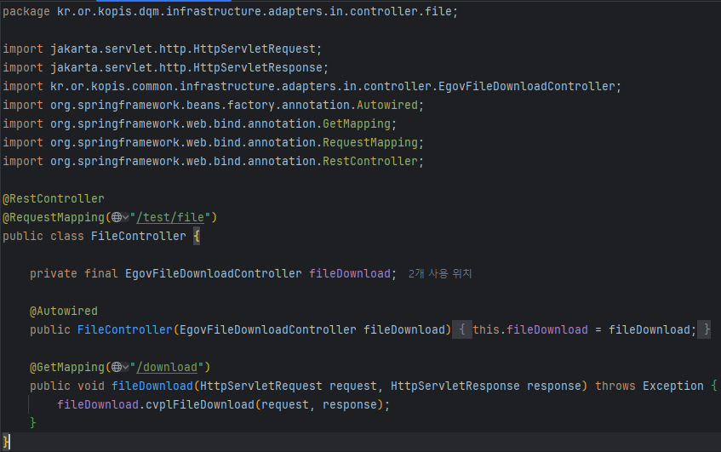
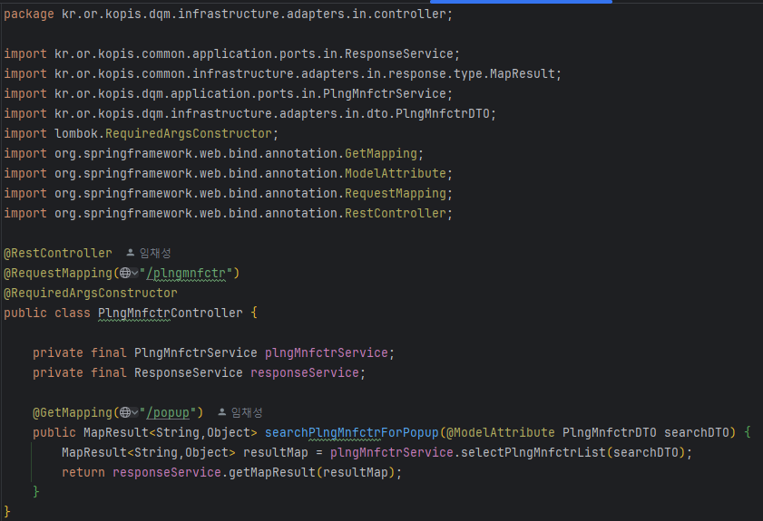
공통 모듈 적용 예시
Ⅰ
Backend 공통 모듈
<실제 사용 예시>

Slide 22
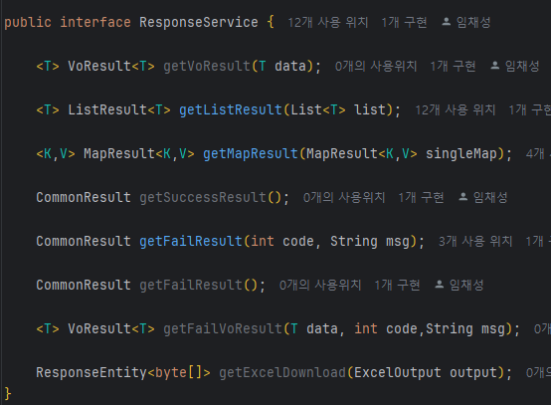
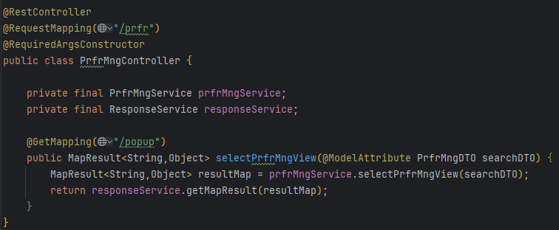
주요 공통 모듈 : ResponseService
Ⅰ
Backend 공통 모듈
ResponseService : API Response 유형
<실제 사용 예시>
<소스 내용>

Slide 23
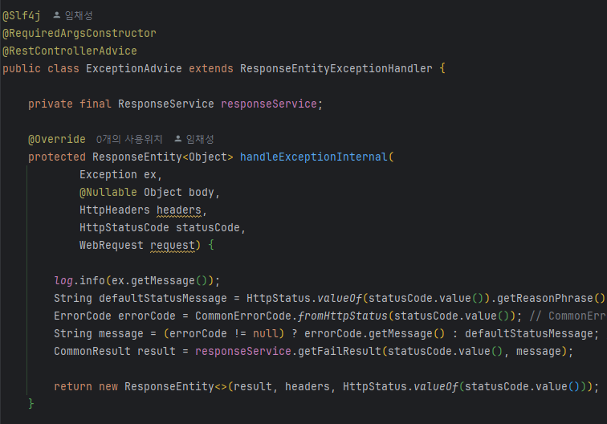
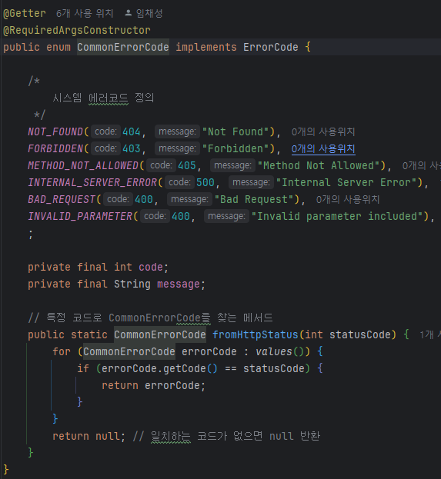
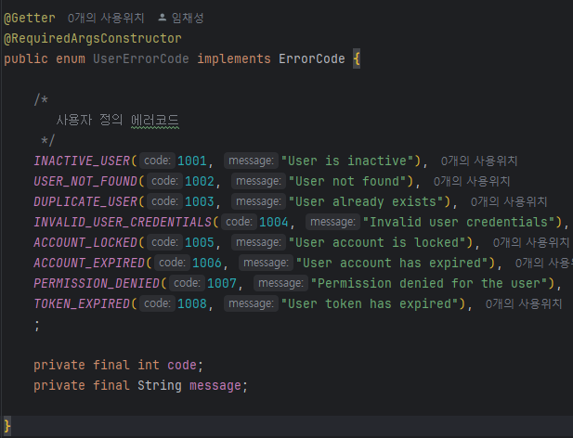
주요 공통 모듈 : 전역 Exception
Ⅰ
Backend 공통 모듈
Exception : 전역 Exception 처리, 대부분의 Exception은 Spring에서 제공하는 기본 Exceiption 처리 사용자 Exception 등이 필요한 경우, Case 추가
<ExceptionAdvice.java>
<UserErrorCode.java>
<CommonErrorCode .java >

Slide 24
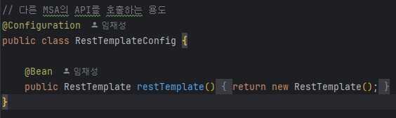
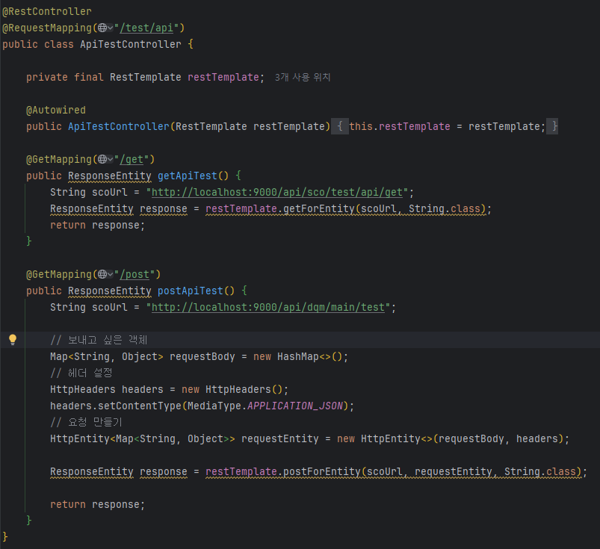
주요 공통 모듈 : RestTemplateConfig
Ⅰ
Backend 공통 모듈
RestTemplateConfig : 다른 MSA의 API 혹은 외부 API를 호출하는 용도
<RestTemplateConfig.java>
<실제 사용 예시>

Slide 25



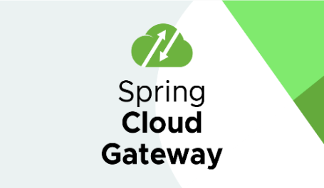

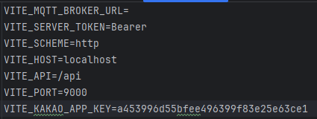
프로젝트 구조
Ⅱ
프로젝트 구조
<Dev/Prod Gateway>
port: 9001
<modular-app>
<시스템 공통>
(SCO)
<공연통계>
(RPS)
port : 8084
API : /api/sco/~
port : 8081
API : /api/prs/~
<데이터 수집관리>
(DCM)
<포탈>
(PTP)
port: 6175
<MY통계>
(MYS)
port : 8085
API : /api/dcm/~
port : 8082
API : /api/mys/~
.env.local 파일
<데이터 품질관리>
(DQM)
<Local Gateway>
port: 9000
<포털공통>
(PCO)
port : 8086
API : /api/dqm/~
port : 8083
API : /api/pco/~
<통합관리시스템>
(IMS)
port: 6174
<데이터 생성관리>
(DRM)
port : 8087
API : /api/drm/~

Slide 26
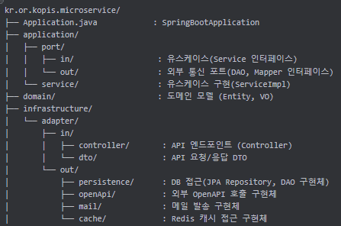
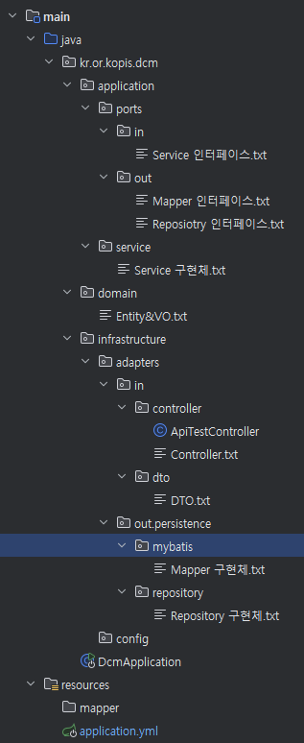
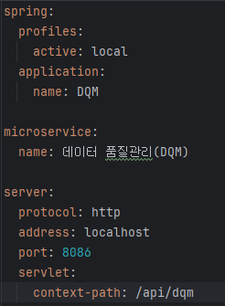
MSA 패키지 구조
Ⅱ
프로젝트 구조
Profile 종류
local
dev
prod
Swagger 설명
IP Address : 환경(local, dev, prod)
마다 바꿔줘야함
Port 번호
<MSA 패키지 구조>
Context-path : API Gateway
분기처리 용도
<MSA 별 application.yml필수값>
<실제 패키지 구조>
MSA Sample 패키지 구조는 git Tea의 각 MSA repository의 ‘sample’ branch에 위치

Slide 27
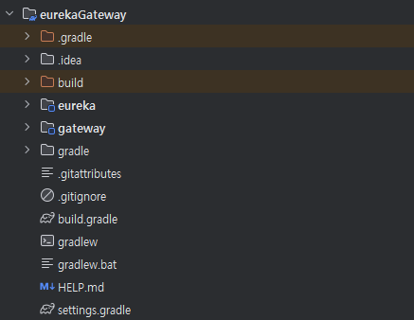
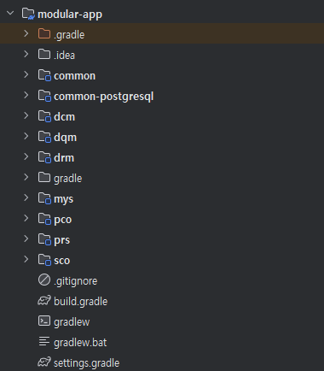




실행 방법
Ⅱ
프로젝트 구조
[실행방법]
① API Gateway Server의
‘EurekaApplication’,
‘GatewayApplication’
을 실행한다.
② modular-app에서 작업할
MSA 모듈을 실행한다.
①
②
<API Gateway Server>
멀티모듈이 잘 동작하지 않을 경우,
아래 링크를 참고하여 직접 구성하여도 됨.
[멀티모듈 구성 방법]
<modular-app>

Slide 28
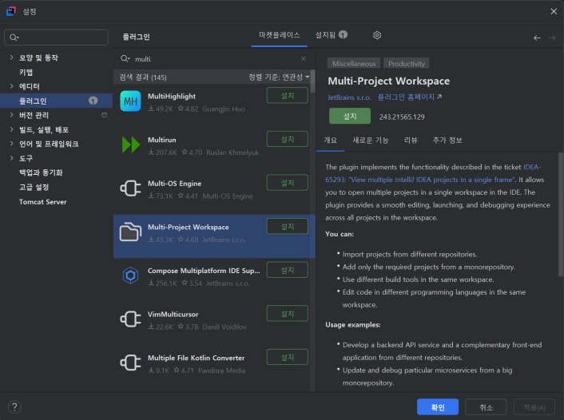
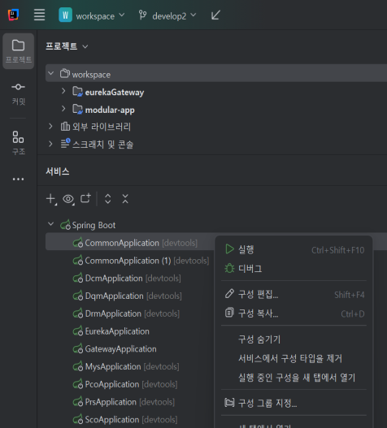
개발자가 해야할 일 & 주의사항
Ⅱ
프로젝트 구조
Frontend에서 api 호출 시, url에 ‘/msa코드‘를 포함하여 호출
예시) /popupSearchPlanMaker/index.tsx
※ 추천 플러그인 : Multi-Project Workspace – 여러 개의 프로젝트를 1개 창에서 관리
[기타 Intellij 플러그인]

